Slide 1

astpageLastpage Project Project
빅데이터 분석 시각화
빅데이터UI양성과정
손보금
박준형
심예진

Slide 2
INDEX 및 CONTENTS
문제 정의 + 라이브러리 불러오기 ------------------------------------------------------------------------------- 손보금 2p
EDA -------------------------------------------------------------------------------------------------------------- 손보금 3p
데이터 전처리 + OLS -------------------------------------------------------------------------------------------- 손보금 4p – 7p
선형 회귀 모델 학습 + 교차검증 -------------------------------------------------------------------------------- 박준형 8p
학습 및 평가 지표 확인(MSE, MAE, RMSE, R2) / 모델학습/ 평가지표/ 지표해석 ----------------------------- 박준형 9p–12p
모델 파일 EXPORT ---------------------------------------------------------------------------------------------- 심예진 13p
STREAMLIT UI CODE ------------------------------------------------------------------------------------------- 심예진 14p
모델 파일 IMPORT ---------------------------------------------------------------------------------------------- 심예진 15p
서비스 동작 ------------------------------------------------------------------------------------------------------ 심예진 16p
예측 및 분류 확인 ----------------------------------------------------------------------------------------------- 심예진 17p
1

Slide 3
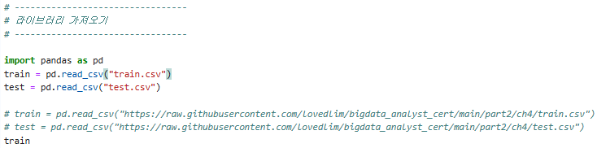
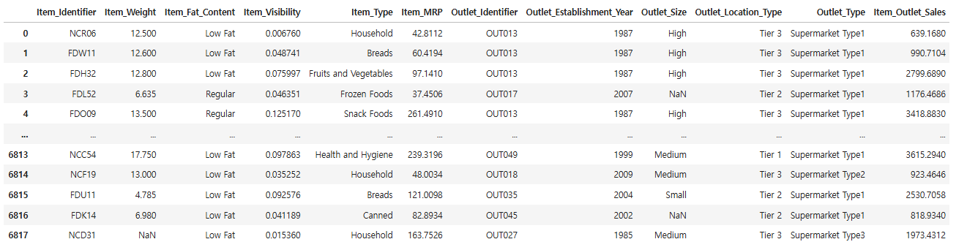
1. 문제 정의 + 라이브러리 불러오기
★ 문제 정의 : 주어진 제품 및 매장 특성들을(X값,컬럼) 기반으로 판매 금액(Item_Outlet_Sales)을 예측하기
2

Slide 4
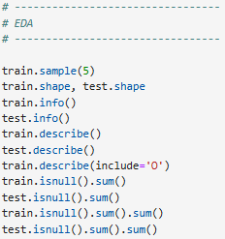
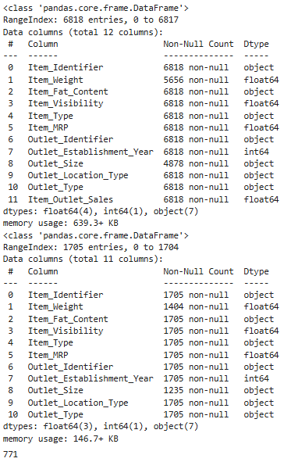
2. EDA
★ 데이터 탐색 (EDA: Exploratory Data Analysis)
데이터를 본격적으로 모델에 사용하기 전에 구조와 특성을 파악하는 초기 단계입니다.
샘플 확인 (train.sample(5))
데이터셋에서 임의의 5개 행(row)을 추출하여 데이터가 어떻게 생겼는지, 어떤 종류의 값(숫자, 문자열)이 있는지 시각적으로 확인합니다.
크기 확인 (train.shape)
데이터프레임의 행(row)과 열(column)의 개수를 확인합니다.
정보 확인 (train.info())
데이터셋의 전반적인 요약 정보를 제공합니다.
통계량 확인 (train.describe())
수치형 컬럼들(숫자로 된 열)에 대한 요약 통계량(평균, 표준편차, 최소값, 최대값, 사분위수등)을 제공합니다.
결측값 개수 확인 (train.isnull().sum())
- 각 컬럼별로 결측값(NaN)이 몇 개 있는지 정확한 숫자를 보여줍니다
3

Slide 5
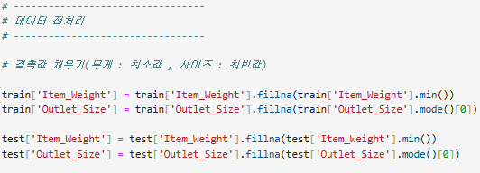

3. 데이터 전처리
결측치 처리
Item_Weight → 평균값 대체
Outlet_Size → 최빈값 대체
범주형 데이터 정규화
- Item_Fat_Content 표기 통일 (Low Fat / Regular)
Label Encoding
- 모든 범주형 데이터를 숫자형으로 변환하여 모델 입력 가능하도록 처리
불필요한 식별자 제거
- Item_Identifier 컬럼은 예측에 사용되지 않으므로 제거
4

Slide 6
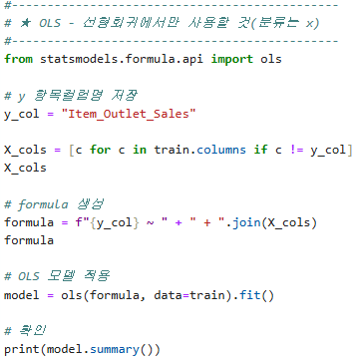
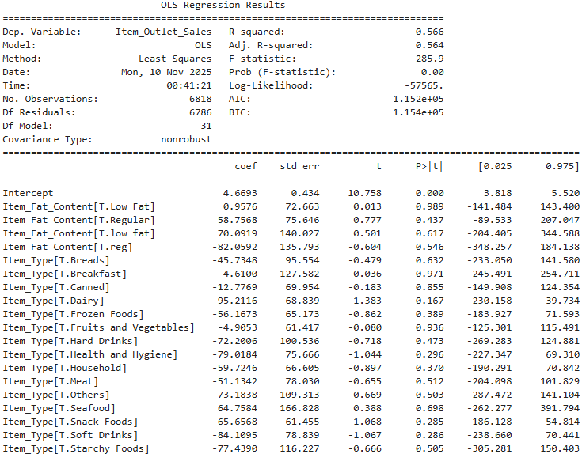
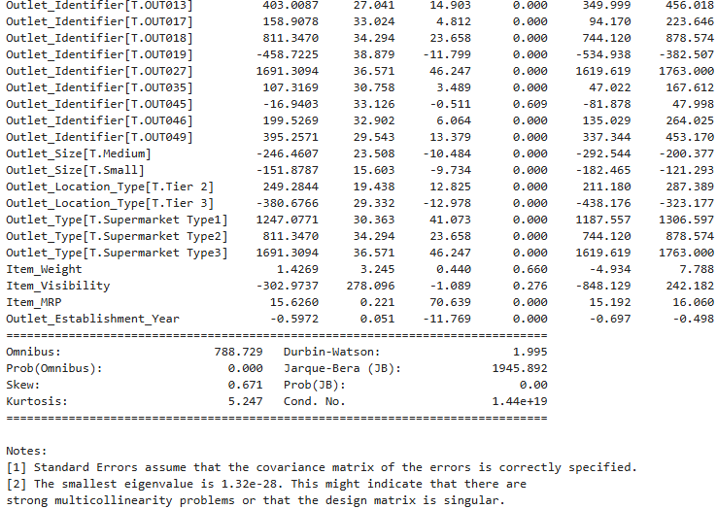
3. OLS
X_cols = [c for c in train.columns if c != y_col]
- y를 뺀 x값 후보들(수치형,범주형 다 포함)
5

Slide 7
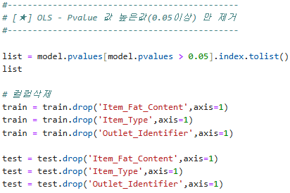
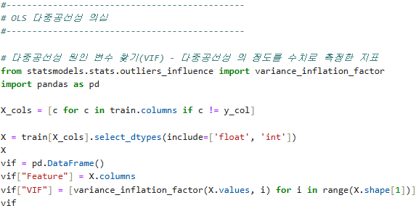
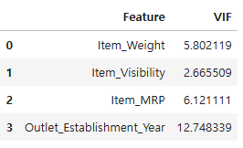
3. OLS
다중공선성 : 회귀분석에서 설명 변수(독립변수) 들이 서로 강하게 상관되어 있는 현상
발생원인
범주형 독립변수 간(X1,X2)의 중복된 의미가 있을때
-> 범주형-수치형 검정(카이제곱)
연속된 수치값(ex 날짜정보 ) 가 포함되어있을때
-> 컬럼 삭제
수치형 독립변수(X1,X2)들간의 변수 범위 차이가 클때
-> 스케일링
VIF > 10 : 다중공선성 심함
VIF > 5 : 주의 필요
0.05 이상이면 y값과 상관관계가 낮기 때문에 model.pvalues > 0.05를 사용하여 PValue 0.05 이상인 컬럼 확인
6

Slide 8

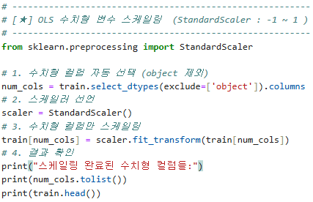
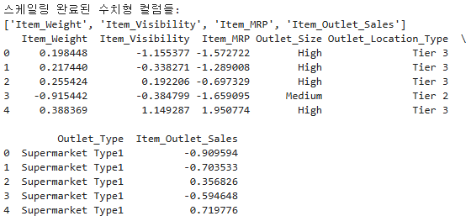
3. OLS
스케일링(Scaling) : 데이터의 단위나 크기를 일정한 범위로 맞추는 작업
결과적으로 모든 수치형 변수는 평균 0, 표준편차 1로 변환되어 OLS 회귀분석에 적합한 형태가 됨
7

Slide 9

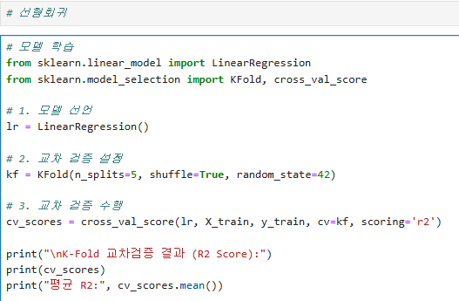
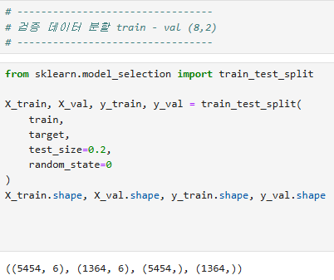

4. 선형 회귀 모델 학습 + 교차검증
모델: Linear Regression
데이터 분리: Train 80% / Validation 20%
교차검증: K-Fold (5-Fold)
교차검증 결과 R2 평균 ≈ 0.50대
→ 모델이 약 절반 정도의 매출 변동성을 설명 가능함.
→ 기본 선형 모델로서 충분히 합리적인 성능
- RMSE ≈ (실제 값과 예측 값 간 오차의 평균 크기)
- R2 Score ≈ 0.50 ~ 0.60 수준
→ 모델은 매출을 완벽히 예측하진 못하지만,
주요 변수들(Item_MRP, Outlet_Type 등)이 매출에 미치는
영향을 의미 있게 설명할 수 있음.
8

Slide 10
5. 학습 및 평가 지표 확인(MSE, MAE, RMSE, R2)
MSE(Mean Squared Error : 평균제곱오차)
- 오차를 제곱하므로 큰 오차에 더 민감하여 이상치에 대한 영향을 크게 받는 값이다.
- MSE의 값이 작을수록 실제값과 예측값의 차이가 작다. -> 값이 작을수록 좋음
- 값의 범위 : 0 ~ 무한대
MAE(Mean Absolute Error : 평균절대오차)
- 회귀 모델의 예측값이 실제값과 얼마나 차이가 나는지를 측정하는 가장 직관적인 오차 지표이다.
- 모든 예측이 실제값에서 평균적으로 얼마나 벗어났는가를 절댓값 기준으로 계산한다.!
- 제곱이 아닌 절댓값이므로 큰 오차에 대해 과도하게 영향받지 않는다.
- 그래서 이상치가 포함된 데이터에서 안정적인 지표로 자주 사용된다.
- 값의 범위 : 0 ~ 무한대
RMSE(Root Mean Squared Error : 평균제곱근오차)
- 예측 오차를 제곱해 평균(MSE)을 낸 뒤, 다시 제곱근을 취한 값이다.
- 타깃 변수와 같은 단위로 표현되는 “평균적인 오차 규모＂로 값이 작을수록 예측이 정확하다.
- 제곱근을 취하므로 원 데이터와 동일한 단위라 해석이 직관적이다.
- 제곱을 사용하므로 이상치가 클 수록 지표에 영향이 크다.
- 오차 분포가 대략 정상분포일 때, RMSE는 오차의 전형적 크기를 잘 대표한다.
- 값의 범위 : 0 ~ 무한대
. R2(Coefficient of Determination : 결정계수)
- 모델이 실제 데이터를 얼마나 잘 설명하는지를 나타내는 계수로 1에 가까울 수록 완벽한 예측이라고 판단한다.
- 변수를 추가할수록 자동으로 증가하기 때문에 주의해야한다.
- 값의 범위 : -무한대 ~ 1
9

Slide 11
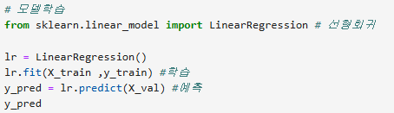

5. 학습 및 평가 지표 확인(MSE, MAE, RMSE, R2) – 모델 학습
<선형회귀(LinearRegression)을 사용하여 학습>
모델 학습을 위한 라이브러리를 불러옵니다.
이름이 lr인 선형회귀 모델 인스턴스를 생성해줍니다. ( 기본적으로 절편을 포함하고 정규화는 하지 않음)
학습데이터(X_train, y_train)를 사용하여 모델학습을 진행합니다.
여기서 X_train은 독립변수(입력값), y_train은 종속변수(정답 및 target)를 의미합니다.
검증용 데이터(X_val)에 대해 학습된 모델로 예측을 수행합니다.
X_val는 정답을 모르는 테스트 데이터를 의미합니다.
결과로 각 샘플의 y_pred(예측값)을 반환합니다.
y_pred로 예측값들을 확인해 봅니다. 우리는 'Item_Outlet_Sales’ 이 타겟값입니다.
10

Slide 12
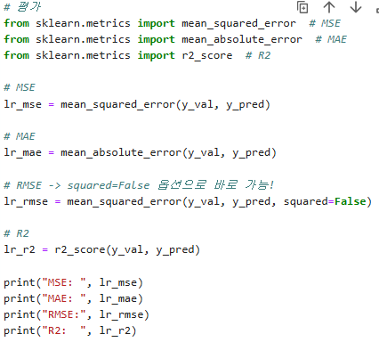


5. 학습 및 평가 지표 확인(MSE, MAE, RMSE, R2) – 평가 지표
평가 지수 관련 함수를 불러옵니다.
1. MSE(Mean Squared Error)
실제값(y_val)과 예측값(y_pred)의 차이를 제곱하여 평균을 낸 값으로 오차가 클수록 제곱으로 인해 지표가 급격하게 커지는 이상치에 민감한 지표입니다.
$∴$ MSE의 값이 대략 0.43 정도
2. MAE(Mean Absolute Error)
실제값(y_val)과 예측값(y_pred)의 차이의 절대값을 평균낸 값으로 오차의 평균적인 크기를 직관적으로 확인할 수 있고 그만큼 이상치의 영향이 적은 지표입니다.
$∴$ MAE의 값이 대략 0.50정도
3. RMSE(Root Mean Squared Error)
MSE에 제곱근을 취한 값으로, 원래 데이터 단위로 환산가능합니다.
큰 오차에 민감하고 오차의 전형적 크기를 보여주는 지표입니다.
$∴$ RMSE의 값이 대략 0.65정도
4. R2(Coefficient of Determination, 결정계수)
모델이 실제 데이터의 분산을 얼마나 잘 설명하는지 보여주는 지표입니다.
1에 가까울수록 설명력이 높은 지표라고 볼 수 있습니다.
$∴$ R2의 값이 대략 0.51 정도
11

Slide 13

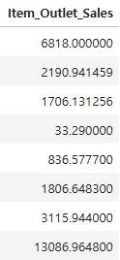

5. 학습 및 평가 지표 확인(MSE, MAE, RMSE, R2) – 지표 해석
<Item_Outlet_Sales의 describe>
알아보기 쉽게 스케일링하기 전 값으로 비교해봅니다.
<지표 해석>
- Item_Outlet_Sales의 평균, 표준편차, 최소값, 최대값을 근거로 해석해봅니다.
평균 매출이 약 2,190, 표준편차가 1,706 정도
1. MAE = 860.20으로 평균적으로 예측이 약 860정도 틀리고 전체 매출 평균에 비해 약 39%의 오차가 납니다.
2. RMSE = 1,124.00으로 평균적으로 약 1,124정도의 예측 오차가 납니다. 표준편차보다 작으므로 나쁘지 않은 편이라고 볼 수 있습니다.
3. MSE = 1,263,397 대충 RMSE와 비슷한 지표해석을 한다고 볼 수 있습니다.
4. R2 = 0.5133으로 이 회귀모델이 매출 변동의 약 51.3%정도를 설명한다고 볼 수 있고 절반정도의 설명력을 갖기때문에 그냥 저냥 적당한 수준의 설명력이라고 볼 수 있습니다.
12

Slide 14
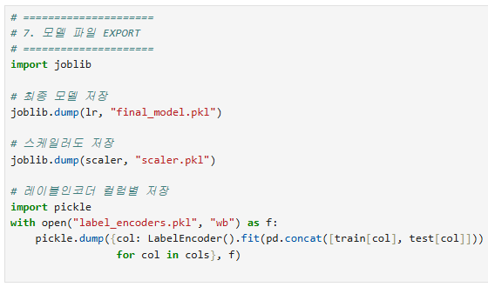
6. 모델 파일 EXPORT
Streamlit은 모델을 불러와야 하므로
pickle 또는 joblib으로 모델을 저장.
13

Slide 15
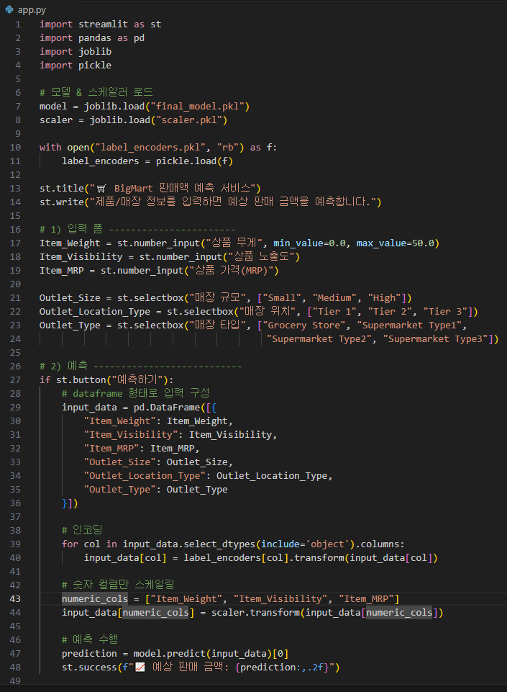
7. STREAMLIT UI CODE
☆ 주요 구현 내용
사용자 입력값(상품 무게, 노출도, 가격 등)을 받아 DataFrame 생성
범주형 데이터(LabelEncoder) 변환 적용
수치형 데이터(StandardScaler) 동일 스케일 적용
전처리 파이프라인을 통일하여 실제 서비스와 학습 환경 일치
예측 버튼 클릭 시 모델 예측 결과를 화면에 출력
14

Slide 16
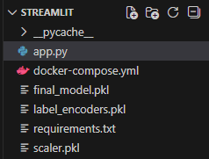
8. 모델 파일 IMPORT
☆ 로드된 파일 구성
final_model.pkl : 학습 완료된 선형회귀 모델
scaler.pkl : 수치형 데이터 표준화에 사용된 StandardScalerlabel_
encoders.pkl : 각 범주형 컬럼별 LabelEncoder 매핑 값
15

Slide 17
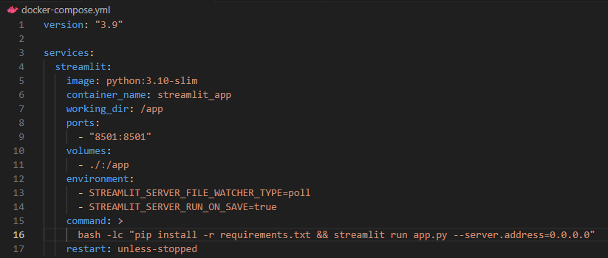
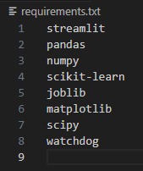
9. 서비스 동작
☆ docker-compose.yml
python:3.10-slim 기반 경량 이미지 사용
/app 디렉토리를 작업 위치로 지정
로컬 프로젝트 폴더를 컨테이너 내부로 volume 매핑
Streamlit 자동 재시작 옵션 설정
requirements.txt 설치 후 streamlit run app.py 실행
☆ requirements.txt 구성
Streamlit UI 구현
Pandas/Numpy 데이터 처리
Scikit-learn 모델 예측
Joblib(PKL 로드)
Watchdog(자동 reload 지원)
16

Slide 18
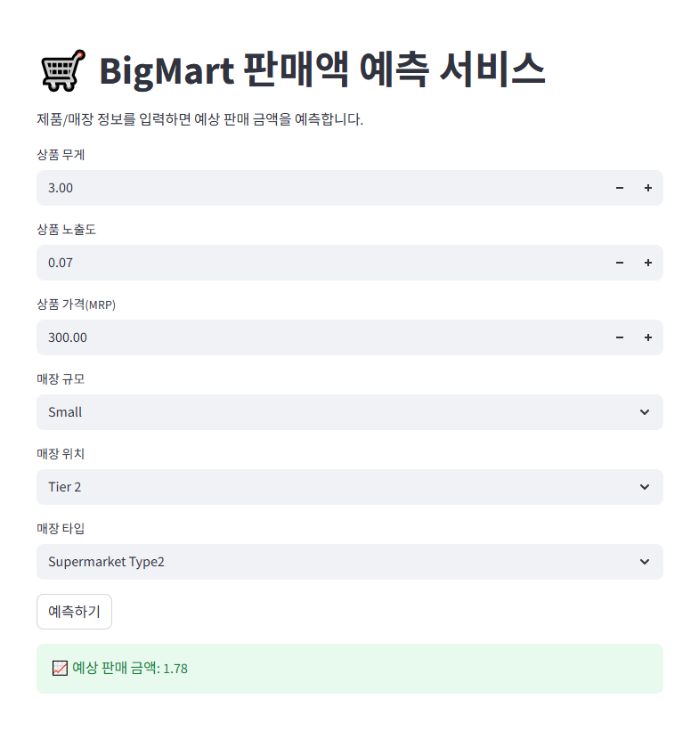
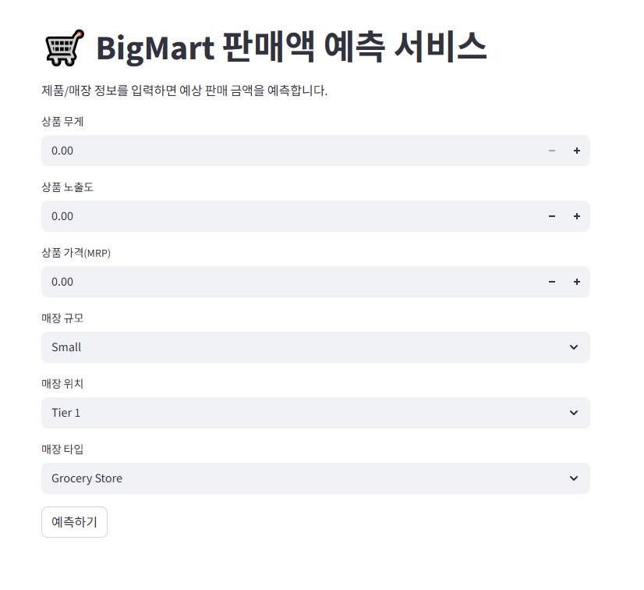
10. 예측 및 분류 확인
☆ 사용자 입력값 변경 후 예측
상품 가격(MRP) 등 주요 입력값을 조정하여 예측 재실행
예측값 변화 확인
입력값에 따라 모델이 유동적으로 반응함을 시각적으로 검증
☆ 예측값 단위가 작은 이유
본 모델은 OLS(선형회귀)를 사용했기 때문에, 범주형 데이터를 LabelEncoder로 숫자로 변환하고 여러 컬럼을 제거한 뒤, 수치형 데이터만 StandardScaler로 스케일링하여 학습됨.
이 과정에서 모델은 실제 판매액(원 단위)을 그대로 예측하기보다는 스케일링된 값들 간의 관계를 기반으로 결과를 출력하게 되므로, 예측값이 1.78처럼 상대적으로 작은 수치로 나타나는 것은 현재 전처리·학습 구조에서 자연스러운 현상!
17

Slide 19
astpageLastpage Project Project
감사합니다
빅데이터UI양성과정
손보금
박준형
심예진

